Slide 1

Chính tả: (Nghe viết)
Nhớ Việt Bắc

Slide 2

thứ bảy
kiếm tìm
giày dép
niên học

Slide 3
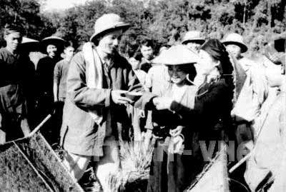
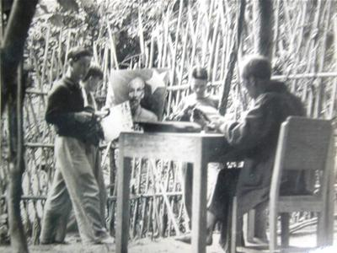
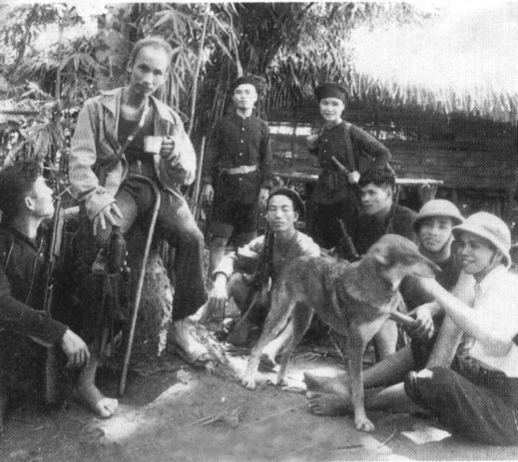
Bác ở chiến khu Việt Bắc

Slide 4
Nhớ Việt Bắc
Ta về, mình có nhớ ta
Ta về, ta nhớ những hoa cùng người.
Rừng xanh hoa chuối đỏ tươi
Đèo cao nắng ánh dao gài thắt lưng.
Ngày xuân mơ nở trắng rừng
Nhớ người đan nón chuốt từng sợi giang.
Ve kêu rừng phách đổ vàng
Nhớ cô em gái hái măng một mình.
Rừng thu trăng rọi hòa bình
Nhớ ai tiếng hát ân tình thủy chung.
Tố Hữu

Slide 5
+ Bài chính tả có mấy câu ?
5 câu là 10 dòng thơ
+ Đây là thơ gì ?
Thơ 6 – 8, còn gọi là thơ lục bát
+ Cách trình bày các câu thơ thế nào ?
Câu 6 viết cách lề vở 2 ô, câu 8 viết cách lề vở 1 ô
+ Những chữ nào trong bài chính tả viết hoa?
Các chữ đầu dòng thơ, danh từ riêng Việt Bắc

Slide 6
Nhớ Việt Bắc
Ta về, mình có nhớ ta
Ta về, ta nhớ những hoa cùng người.
Rừng xanh hoa chuối đỏ tươi
Đèo cao nắng ánh dao gài thắt lưng.
Ngày xuân mơ nở trắng rừng
Nhớ người đan nón chuốt từng sợi giang.
Ve kêu rừng phách đổ vàng
Nhớ cô em gái hái măng một mình.
Rừng thu trăng rọi hòa bình
Nhớ ai tiếng hát ân tình thủy chung.
Tố Hữu

Slide 7
Luyện viết từ khó
Bài tập
thắt lưng
đan nón
chuốt
sợi giang

Slide 8
VIẾT CHÍNH TẢ

Slide 9
Nhớ Việt Bắc
Ta về, mình có nhớ ta
Ta về, ta nhớ những hoa cùng người.
Rừng xanh hoa chuối đỏ tươi
Đèo cao nắng ánh dao gài thắt lưng.
Ngày xuân mơ nở trắng rừng
Nhớ người đan nón chuốt từng sợi giang.
Ve kêu rừng phách đổ vàng
Nhớ cô em gái hái măng một mình.
Rừng thu trăng rọi hòa bình
Nhớ ai tiếng hát ân tình thủy chung.
Tố Hữu

Slide 10
Bài tập
Bài 2: Điền vào chỗ trống au hay âu?
- hoa m… đơn , mưa m… hạt
- lá tr… , đàn tr…
- s… điểm , quả s…
ẫu
au
ầu
âu
áu
ấu

Slide 11
Bài tập
Bài 3a: Điền vào chỗ trống:
l hay n?
Tay…àm hàm nhai, tay quai miệng trễ
Nhai kĩ …o …âu, cày sâu tốt …úa.
l
n
l
l

Slide 12


Chúc các em chăm ngoan, học tốt .

Slide 13


